Slide 1
Вехи истории комплекса ГТО
Ученики 11класса;
Ерёмкина Н.И., учитель физической культуры МБОУ «СОШ с.Новое»

Slide 2
Весной 1930 года в газете «Комсомольская правда» впервые появились слова: «Готов к труду и обороне»

Slide 3
Комплекс ГТО введен в 1931 году в СССР

Slide 4
ГТО составил основу советской системы физического воспитания

Slide 5
Призыв газеты вызвал горячий отклик. В редакцию потоком шли письма рабочих, ученых, крестьян. Идею комплекса поддержали академик И. Павлов, писатель М. Горький

Slide 6
БГТО
В 1934 году введен комплекс БГТО для подготовки школьников «Будь готов к труду и обороне»
БГТО-начальная ступень всестороннего физического развития молодежи в СССР

Slide 7
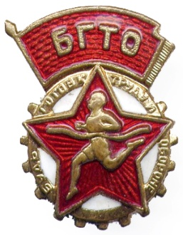
БГТО
«Крепкие мышцы, зоркий глаз нужны каждому трудящемуся!» - говорилось тогда в обращении

Slide 8
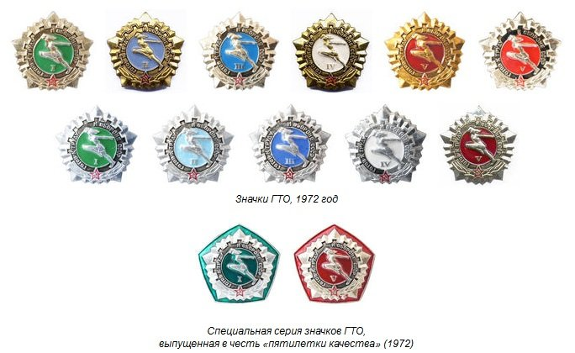
Новый комплекс ГТО СССР – с 1972 по 1991

Slide 9
Возрождение
ГТО

Slide 10
Указ президента РФ от 24 марта 2014 об утверждении положения о ВФСК «ГТО»

Slide 11
11 ступеней входит в ВФСК ГТО

Slide 12
Сдача нормативов соответствующей ступени дает право получения бронзового, серебряного или золотого знака!

